Slide 1
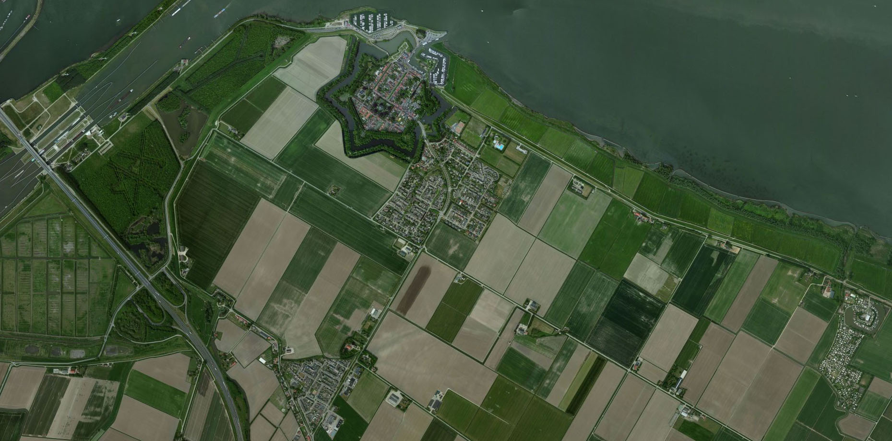

18 SEPTEMBER 2019, C. LUIKENAAR
Voorzitter Stadstafel Willemstad
VISIE: CRUISTESTEIGER

Slide 2
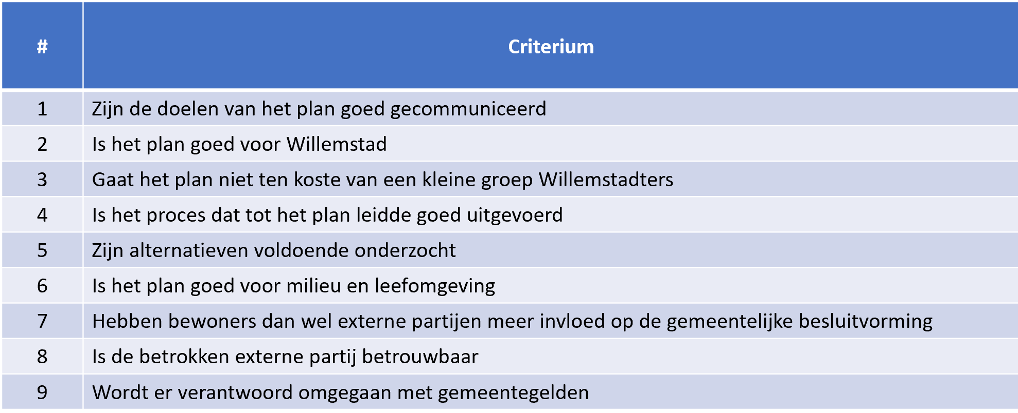
Criteria ter beoordeling van ontwikkelingen
VISIE: CRUISTESTEIGER

Slide 3
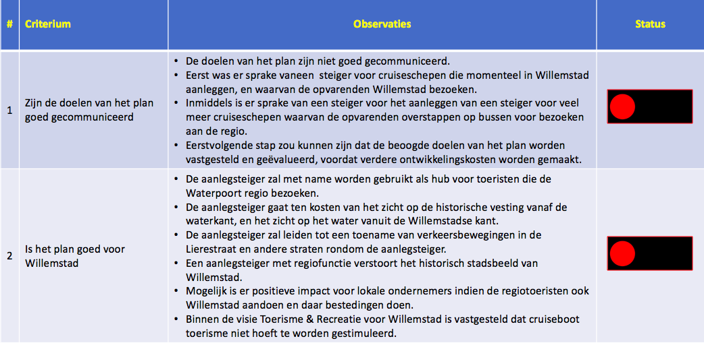
VISIE: CRUISTESTEIGER

Slide 4
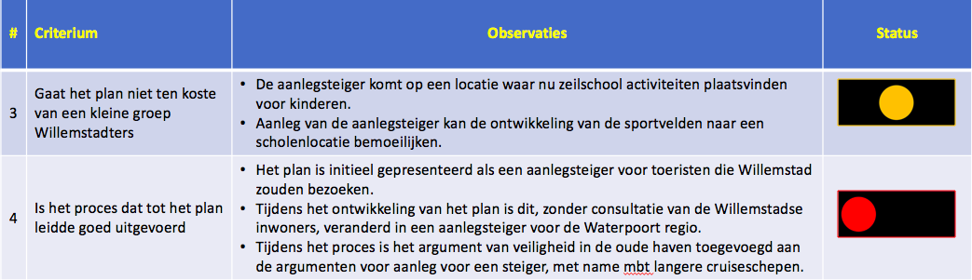
VISIE: CRUISTESTEIGER

Slide 5
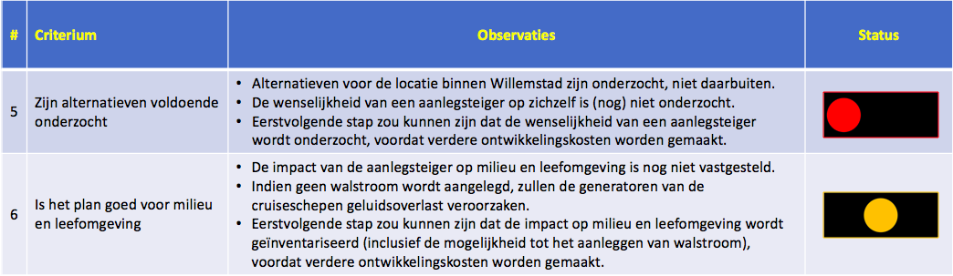
VISIE: CRUISTESTEIGER

Slide 6
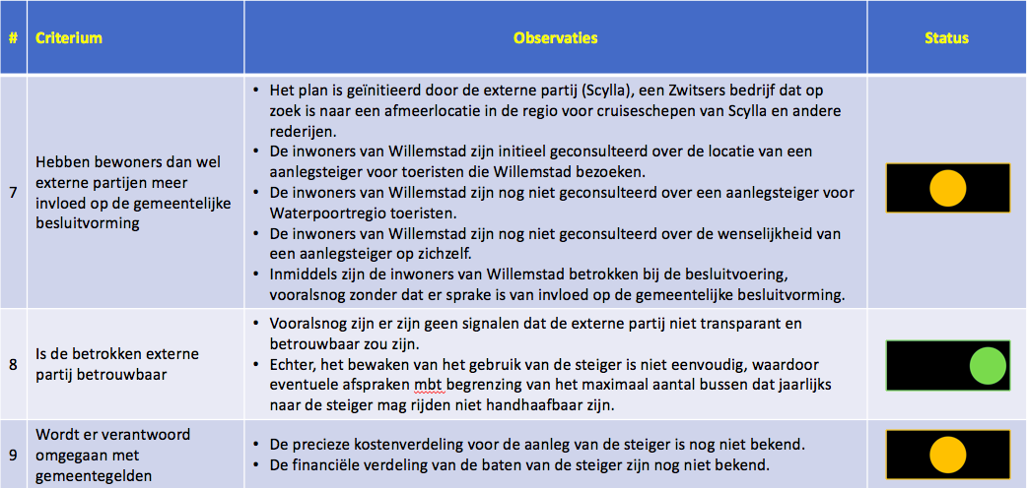
VISIE: CRUISTESTEIGER

